Slide 1

UNIVILLE – Universidade da Região de Joinville
Departamento de Informática
POO
Programação Orientada a Objetos
Prof. Anderson José de Souza
Maio/2015

Slide 2
Coleções
UNIVILLE – Universidade da Região de Joinville
Programação Orientada a Objetos
São objetos que permitem armazenar conjunto de itens que tenham mesmo tipo de dado primitivo.
Arrays
Declaração
String nomesClientes = new String[10];
nomesClientes[5] = “João da Silva”;
int numeros[] = {1,2,3,4,5,6,7,8,9,10};
nomesClientes.length // retorna o número de elementos de um array;
Prof. Anderson José de Souza

Slide 3
Coleções
UNIVILLE – Universidade da Região de Joinville
Programação Orientada a Objetos
ArrayList
Objeto mais completo para tratamento de coleções de objetos. Não obriga que seja definido o tamanho máximo da coleção.
ArrayList meusNomes = new ArrayList();
//Método ADD serve para adicionar itens a lista
meusNomes.add("Maria");
meusNomes.add("Joao");
//Método get serve para buscar um item da lista
System.out.print(meusNomes.get(0));
System.out.println(meusNomes.get(1));
//Método isEmpty serve para verificar se o array esta vazio
System.out.println("Esta vazio? " + meusNomes.isEmpty());
//Método size serve para retornar o numero de elementos dentro do array
System.out.println("Número itens? " + meusNomes.size());
//Método toArray retorna um objeto do tipo array
String nomes[] = (String[])meusNomes.toArray();

Slide 4
Coleções
UNIVILLE – Universidade da Região de Joinville
Programação Orientada a Objetos
ArrayList
//Adiciona novo item em uma posição
meusNomes.add(1,"Catarina");
//Procura um elemento em uma lista
System.out.println(meusNomes.contains("Joao"));
//Remove um determinado item
meusNomes.remove(1);
//Modifica um determinado item da lista
meusNomes.set(1,"Alfredo");
Vector
Vector enderecos = new Vector();
enderecos.add("Av Dr. Joao Colin");
enderecos.add("Rua XV Novembro");
enderecos.add("Rua XV Novembro");
//Retorna primeiro elemento
System.out.println("Primeiro: " + enderecos.firstElement());
//Retorna ultimo elemento
System.out.println("Primeiro: " + enderecos.lastElement()));
Prof. Anderson José de Souza

Slide 5
UNIVILLE – Universidade da Região de Joinville
Programação Orientada a Objetos
Generics
Vector <String> valores = new Vector <String> ();
valores.add("Ola");
public class Test {
public static void main(String[] args) {
Vector <Cliente> cadastroClientes = new Vector <Cliente> ();
cadastroClientes.add(new Cliente("Joao"));
}
}
class Cliente{
String nome = "";
public Cliente(String nome){
this.nome = nome;
}
}
Prof. Anderson José de Souza

Slide 6
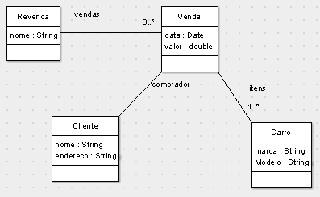
Multiplicidade nas Associações
UNIVILLE – Universidade da Região de Joinville
Programação Orientada a Objetos
A multiplicidade permite representar conjuntos ou coleções de objetos que se associam com outros objetos.
1 para 0...*
1 para 1...*
1 para 1
Prof. Anderson José de Souza

Slide 7
Multiplicidade nas Associações
UNIVILLE – Universidade da Região de Joinville
Programação Orientada a Objetos
import java.util.Vector;
public class Revenda {
public String nome;
public Vector vendas;
}
public class Cliente {
public String nome;
public String endereco;
public Venda comprador;
}
import java.util.Date;
import java.util.Vector;
public class Venda {
public Date data;
public double valor;
public Revenda vendas;
public Cliente comprador;
public Vector itens;
}
public class Carro {
public String marca;
public String Modelo;
public Venda itens;
}

Slide 8
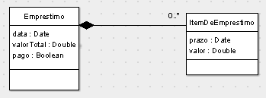
Agregação e Composição
UNIVILLE – Universidade da Região de Joinville
Programação Orientada a Objetos
Algumas associações podem ser consideradas mais fortes do que outras no sentido de que elas na verdade definem um objeto composto por outros. Um empréstimo, por exemplo, é composto por seus itens. Se existir exclusividade nesta associação, então a agregação é considerada forte e representada por um losango preto. Esse tipo de associação é também chamado de composição.
Prof. Anderson José de Souza

Slide 9
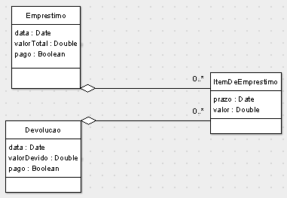
Agregação e Composição
UNIVILLE – Universidade da Região de Joinville
Programação Orientada a Objetos
O losango branco indica uma agregação compartilhada, no qual o componente pode estar associado como agregação de vários conceitos ao mesmo tempo.
Prof. Anderson José de Souza

Slide 10
Polimorfismo
UNIVILLE – Universidade da Região de Joinville
Programação Orientada a Objetos
Significa “existir de várias formas”
Consiste na capacidade de subclasses concretas representarem os mesmos comportamentos de superclasses abstratas.
Classe Abstrata
Não pode ser instanciada
Métodos Abstratos
Precisam ser implementados
public abstract class Veiculo{
public abstract boolean encherTanque(int litros);
}
public class Carro extends Veiculo{
public boolean encherTanque(int litros){
return true;
}
}
public class Aviao extends Veiculo{
public boolean encherTanque(int litros){
return true;
}
}
Prof. Anderson José de Souza

Slide 11
Polimorfismo
UNIVILLE – Universidade da Região de Joinville
Programação Orientada a Objetos
O polimorfismo possibilita que os métodos sejam sobrecarregados, desta forma pode-se implementar novas formas de executar um método já existente.
public abstract class Veiculo{
public abstract boolean encherTanque(int litros);
}
public class Carro extends Veiculo{
public boolean encherTanque(int litros){
return true;
}
public boolean encherTanque(){
return true;
}
}
Prof. Anderson José de Souza

Slide 12
Interfaces
UNIVILLE – Universidade da Região de Joinville
Programação Orientada a Objetos
Uma interface Java descreve um conjunto de métodos que podem ser chamados em um objeto, para instruir o objeto a realizar alguma tarefa ou retornar alguma informação.
public interface Reparavel {
public void repara();
}
public abstract class Veiculo
implements Reparavel{
public abstract boolean encherTanque(int litros);
}
public class Carro extends Veiculo{
public boolean encherTanque(int litros) {
// TODO Auto-generated method stub
return false;
}
public void repara() {
// TODO Auto-generated method stub
}
}
Prof. Anderson José de Souza

Slide 13
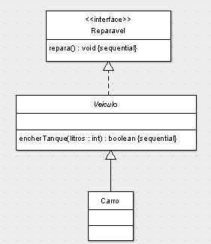
Interfaces (UML)
UNIVILLE – Universidade da Região de Joinville
Programação Orientada a Objetos
Prof. Anderson José de Souza

Slide 14
Gravação e Leitura de Objetos
UNIVILLE – Universidade da Região de Joinville
Programação Orientada a Objetos
Um objeto serializado é um objeto representado como uma seqüência de bytes que inclui os dados do objeto bem como as informações sobre o tipo do objeto e os tipos dos dados armazenados no objeto
Para que isso seja possível o objeto que será gravado deve implementar a interface Serializable.
Prof. Anderson José de Souza

Slide 15
UNIVILLE – Universidade da Região de Joinville
Programação Orientada a Objetos
Gravação de Objetos
import java.io.FileOutputStream;
import java.io.ObjectOutputStream;
try {
FileOutputStream file = new FileOutputStream("arquivo.txt");
ObjectOutputStream gravadorObj = new ObjectOutputStream(file);
gravadorObj.writeObject(objSerializavel);
gravadorObj.flush();
} catch (FileNotFoundException e) {
e.printStackTrace();
} catch (IOException e) {
e.printStackTrace();
}
O objeto FileOutputStream é responsável por criar e acessar o arquivo onde serão armazenados os objetos.
O objeto ObjectOutputStream é responsável por serializar os objetos e retornar uma seqüência de bytes ao objeto FileOutputStream para que ele possa realizar a gravação do arquivo.
Prof. Anderson José de Souza

Slide 16
UNIVILLE – Universidade da Região de Joinville
Programação Orientada a Objetos
Leitura de Objetos
import java.io.FileInputStream;
import java.io.ObjectInputStream;
try {
FileInputStream file = new FileInputStream("arquivo.txt");
ObjectInputStream leObj = new ObjectInputStream(file);
objetoRecuperado = (TipoObjeto)leObj.readObject();
} catch (FileNotFoundException e) {
e.printStackTrace();
} catch (IOException e) {
e.printStackTrace();
} catch (ClassNotFoundException e) {
e.printStackTrace();
}
O objeto FileInputStream é responsável por acessar o arquivo onde estão os objetos armazenados.
O objeto ObjectInputStream é responsável por desserializar os objetos e retornar uma instanciados mesmos. OBS: ele retorna um tipo object obrigando o typecasting.
Prof. Anderson José de Souza

Slide 17
UNIVILLE – Universidade da Região de Joinville
Programação Orientada a Objetos
Prof. Anderson José de Souza

